Slide 1
Русский сарафан
НОД по рисованию с подготовительной к школе группой
Составитель: Матвеева Е.А.

Slide 2
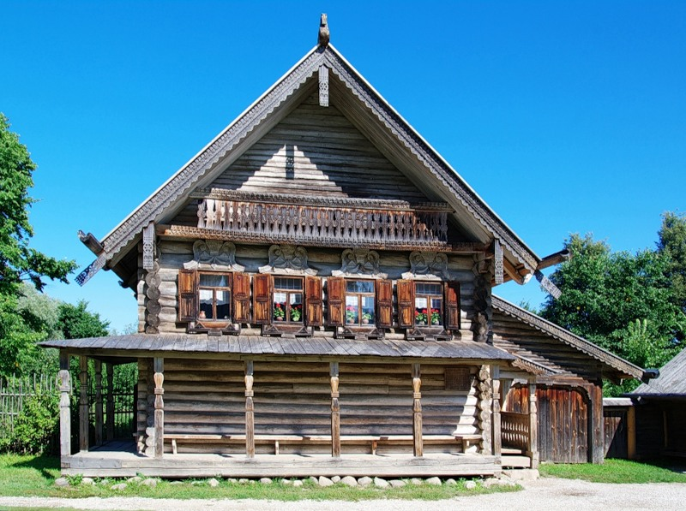

Slide 5
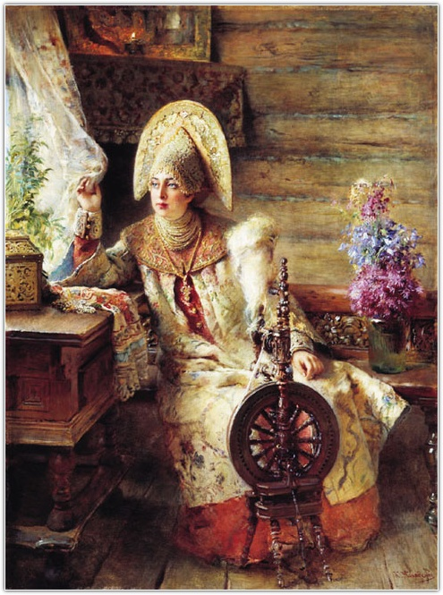

Slide 6
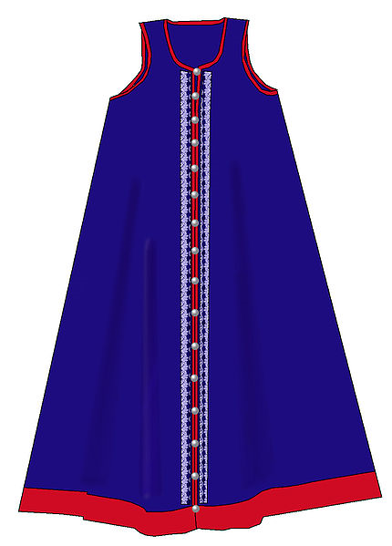
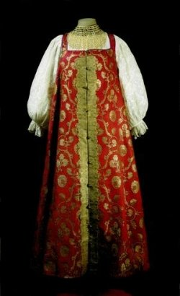
Что такое сарафан?
Представление о русском женском костюме обычно связано с сарафаном (платья без рукавов).
Сарафан – Это национальный русский женский костюм.

Slide 7
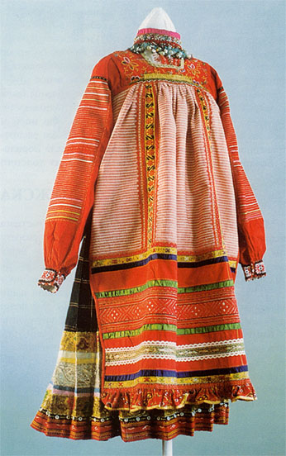
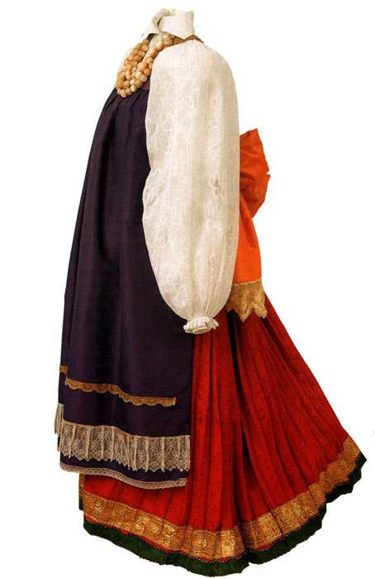
Он включал рубаху, сарафан, пояс, передник.

Slide 8
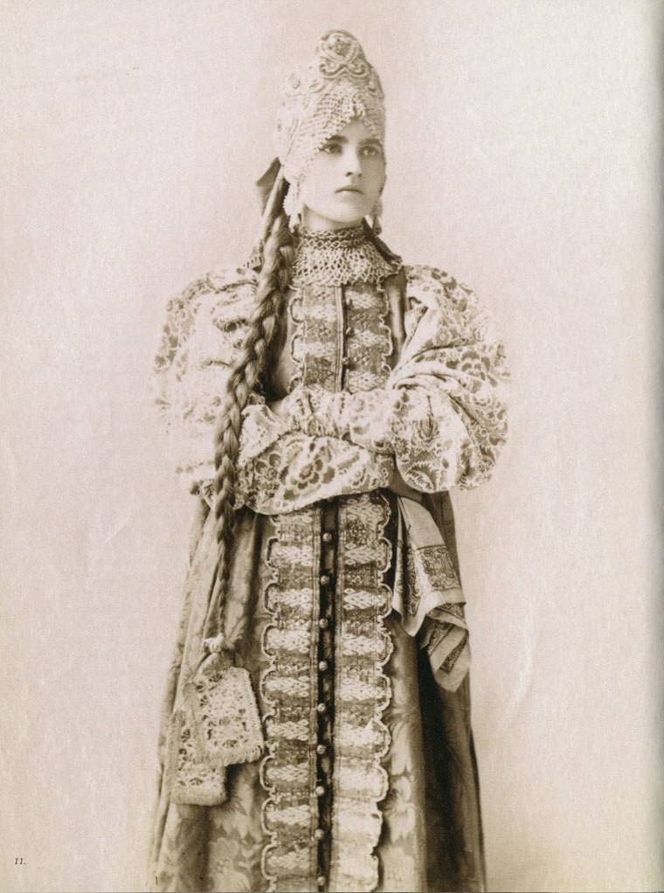
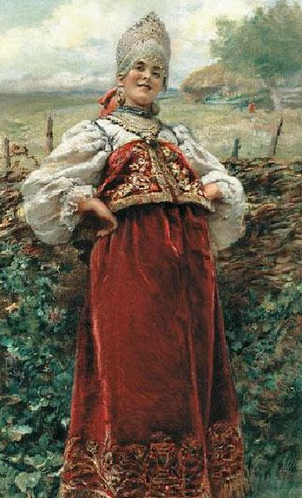
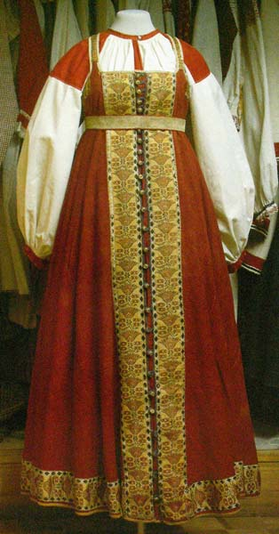
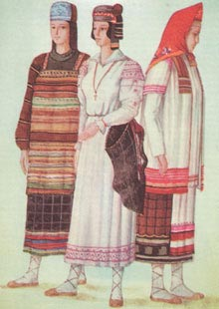
Виды сарафанов
Сарафан носили не только крестьянки, но и городские мещанки, купчихи и другие группы населения. Средние и более бедные слои сельского населения предпочитали шить сарафаны из домотканого льняного холста, гладкокрашеного или украшенного кубовой набойкой.
Сарафаны купеческих девушек
Сарафаны крестьянских девушек

Slide 9
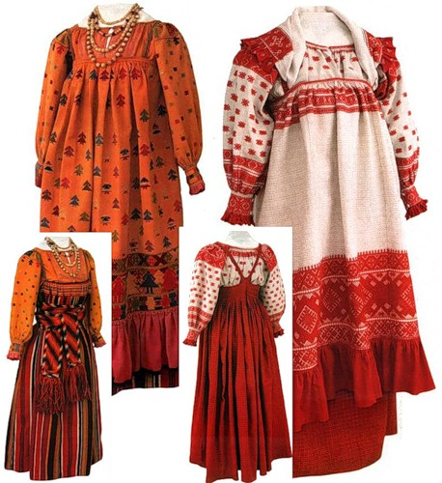
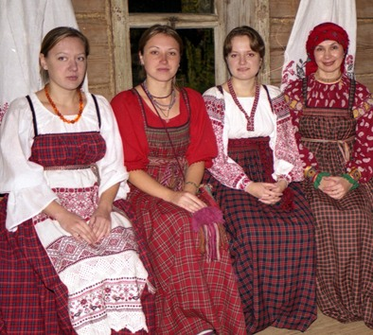
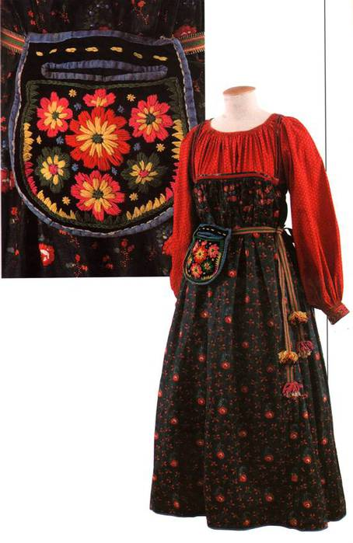
Крестьянский сарафан
Девушка на выданье обязана была иметь в составе приданого до десяти будничных сарафанов. Узоры сарафанов были просты - в основном растительные мотивы с изображением местной флоры: цветов, листьев, ягод, полевых или лесных трав. Носили эти сарафаны в комплекте с домоткаными вышитыми рубахами, поверх могли завязывать пояса-кушаки.

Slide 10
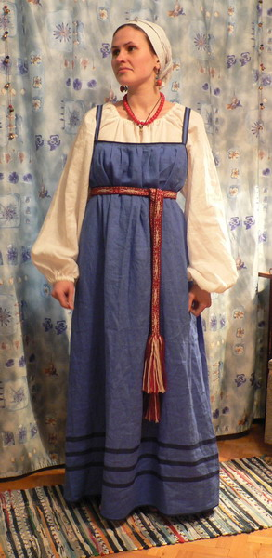
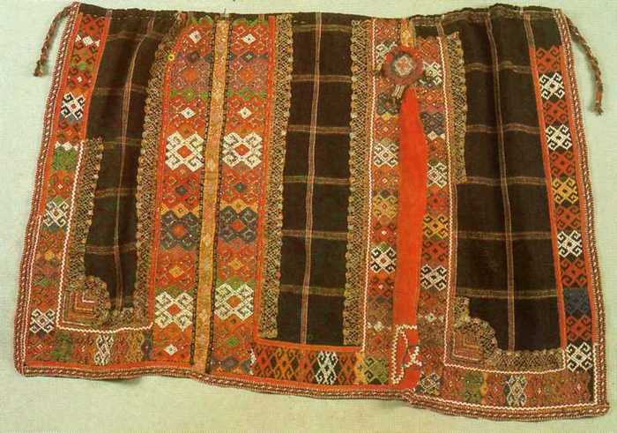
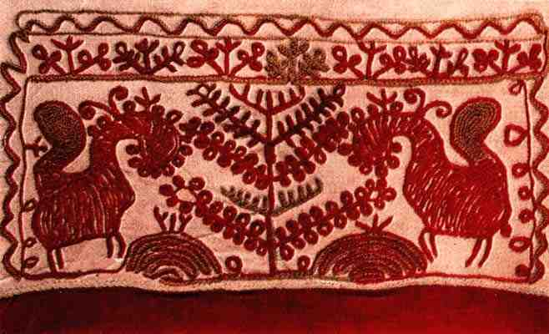

Slide 11
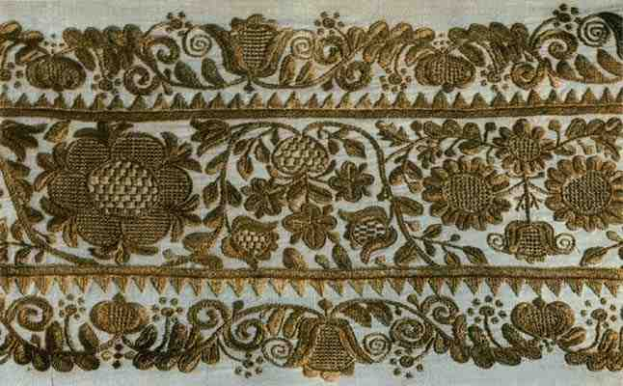
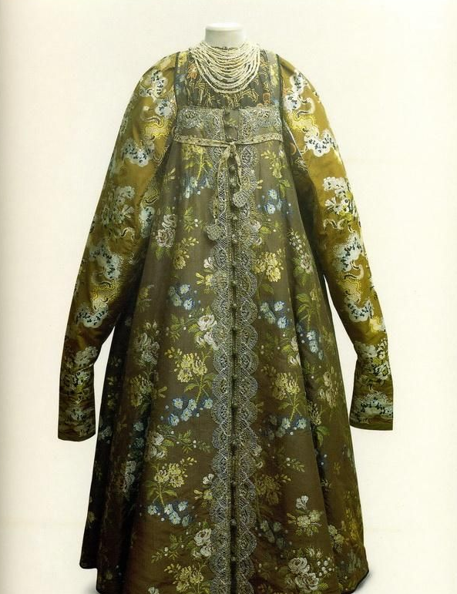
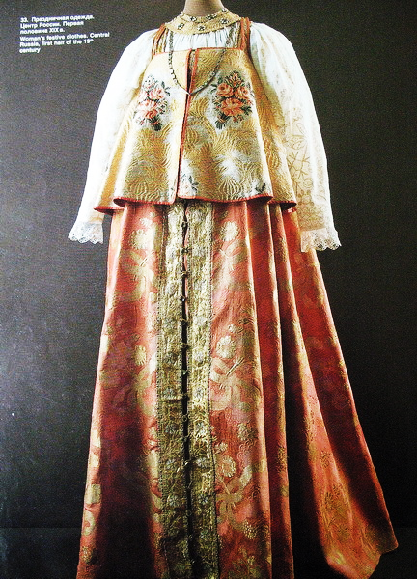
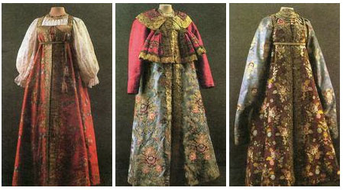
Купеческий сарафан
Парчовые сарафаны стоили очень дорого и потому передавались по наследству от матери к дочери. Он дополнялся сборчатой рубахой, вышитой белой гладью или золотом, и коротким, повторяющим форму и конструкцию сарафана навершником - душегреей.
Сарафаны были глухими и распашными. В распашных по обе стороны пол нашивали тесьму, позумент, полосы шелковых тканей, шнуры. Эти сарафаны застегивались спереди на пуговки с воздушными петлями.

Slide 12
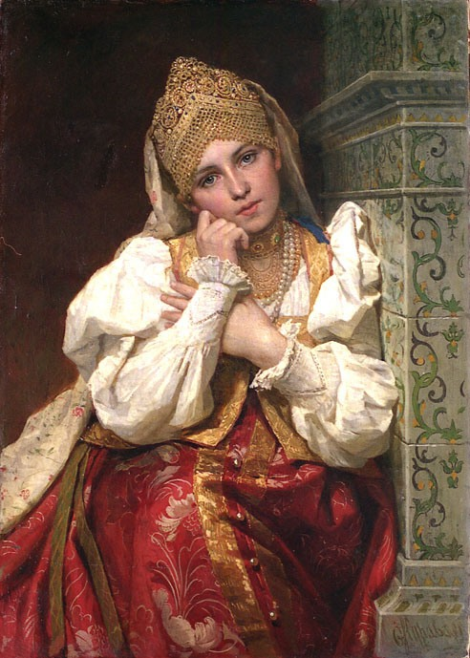

Slide 13
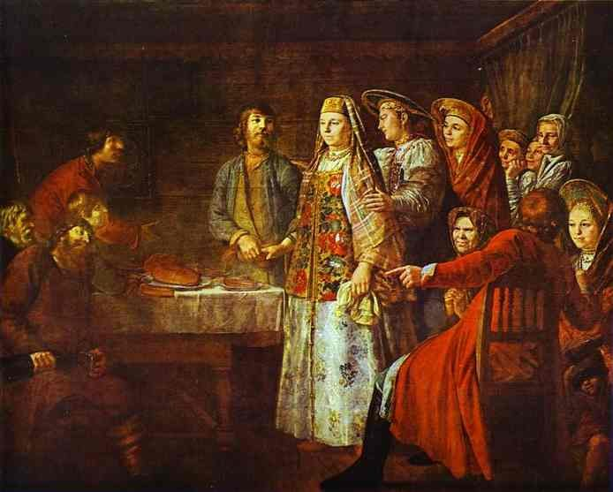
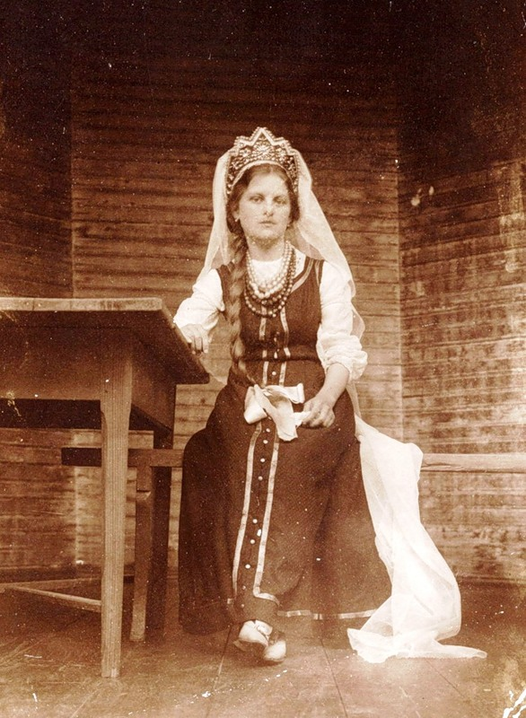
Свадебный русский народный сарафан
Свадебный сарафан русской невесты был настоящим произведением искусства - ведь он демонстрировал мастерство рукоделия будущей хозяйки и материальную обеспеченность ее семьи. Часто подвенечные наряды передавались из поколения в поколение и служили частью приданого невесты.

Slide 14
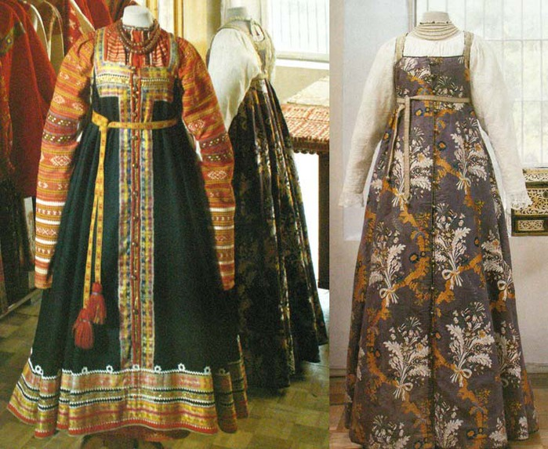
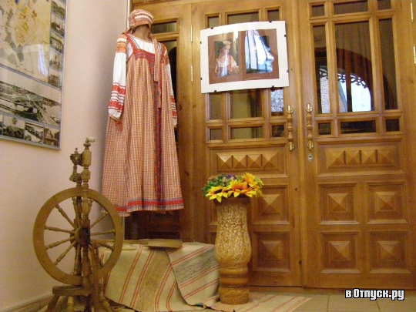
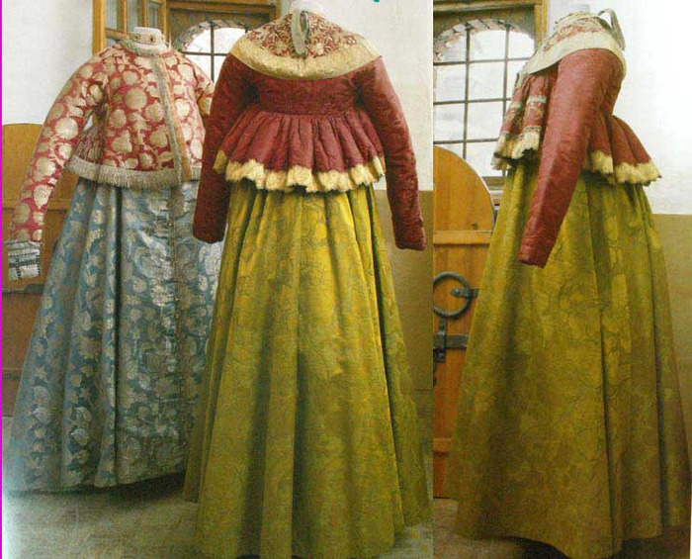
Музей русского сарафана
Многие подлинные образцы русских косоклинных сарафанов хранятся сегодня в музеях страны, составляя часть постоянной экспозиции. И каждый из нас может не только лишний раз увидеть подлинники, рассмотреть детали кроя и способы их декоративно-художественного решения, но и убедиться в непреходящей эстетической ценности русского народного костюма, в непревзойденном искусстве народных мастериц, их создавших.

Slide 15
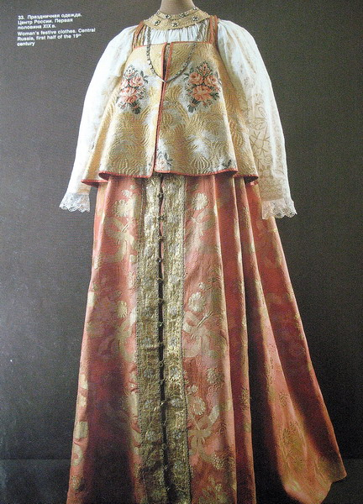
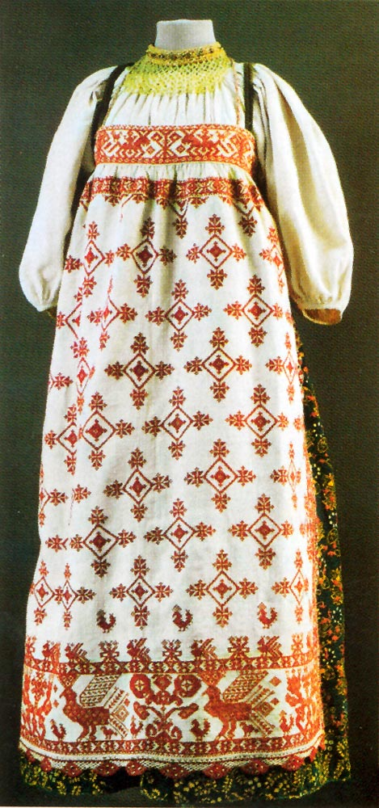
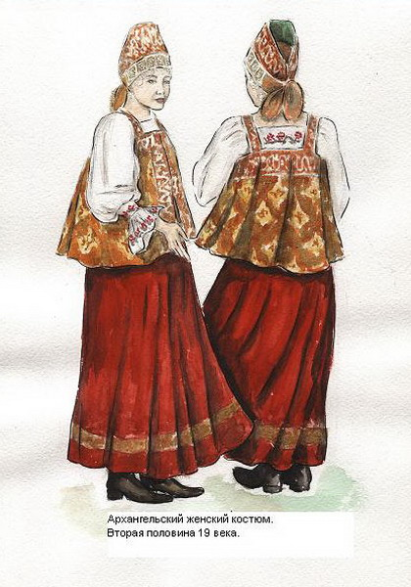
Конец!

